Slide 1
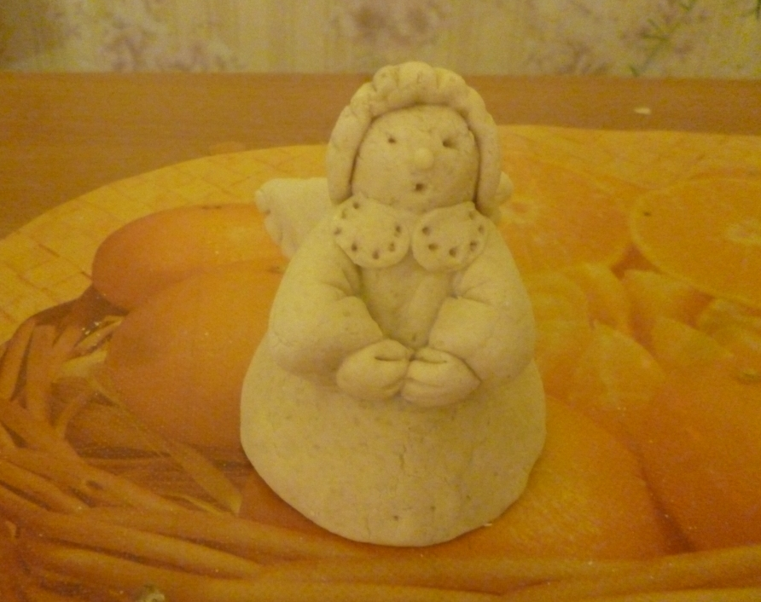
АНГЕЛ лепим из солёного теста

Slide 2
Рецепт солёного теста
Мука – один стакан
Соль (самая мелкая, экстра) – полстакана
Вода – примерно полстакана.
Смешиваем муку и соль, понемногу добавляем воду (её может понадобиться меньше: это зависит от качества муки), вымешиваем, убираем в полиэтиленовый пакет.
Готовое тесто может храниться в прохладном месте несколько дней.

Slide 3
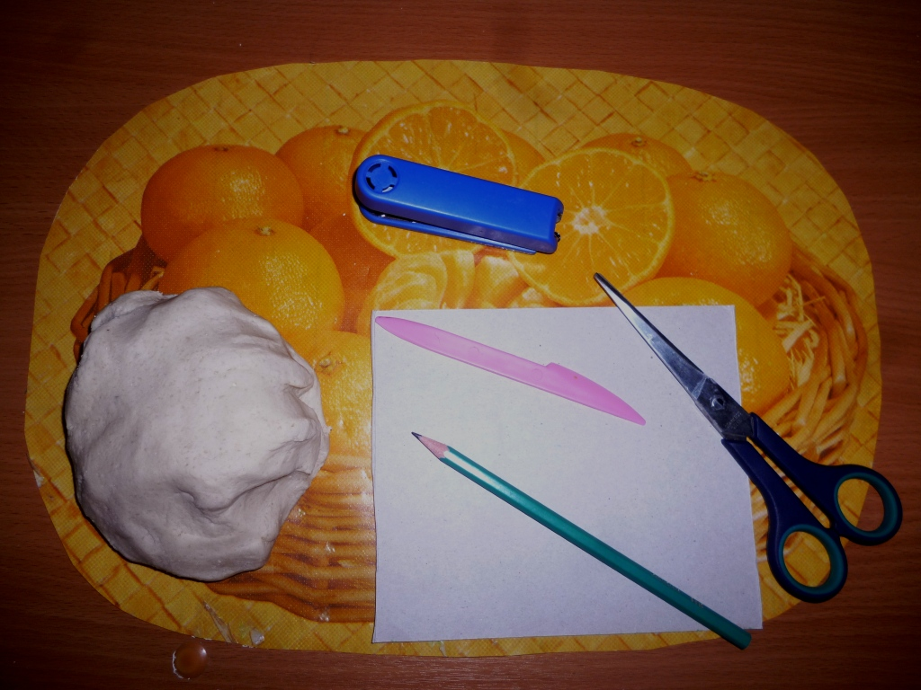
Нам понадобятся: солёное тесто, картон, карандаш, стек, ножницы, степлер (можно заменить клеем или скотчем), вода, кисть.

Slide 4
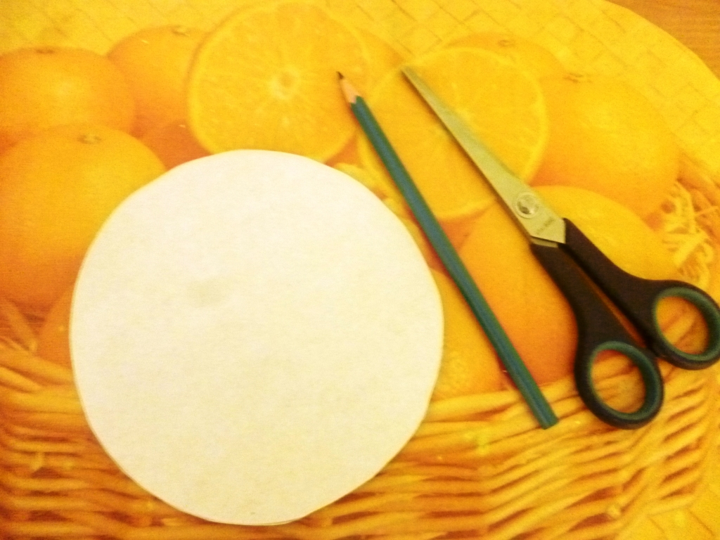
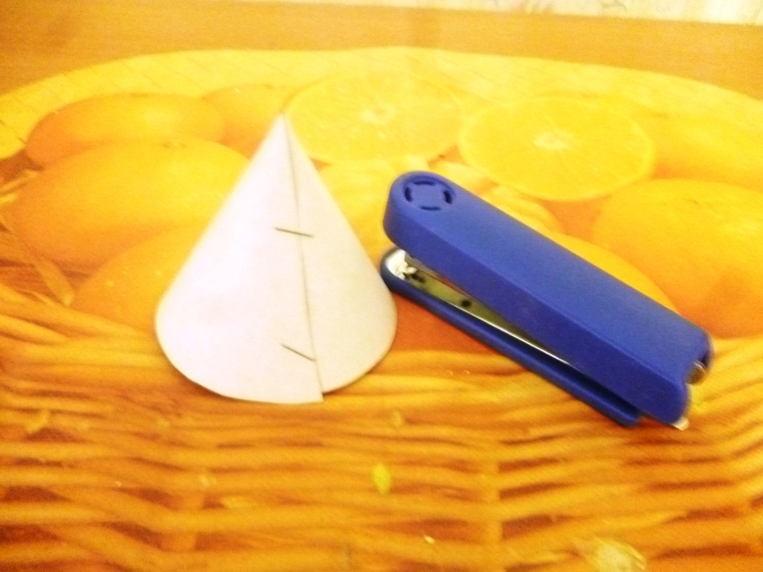
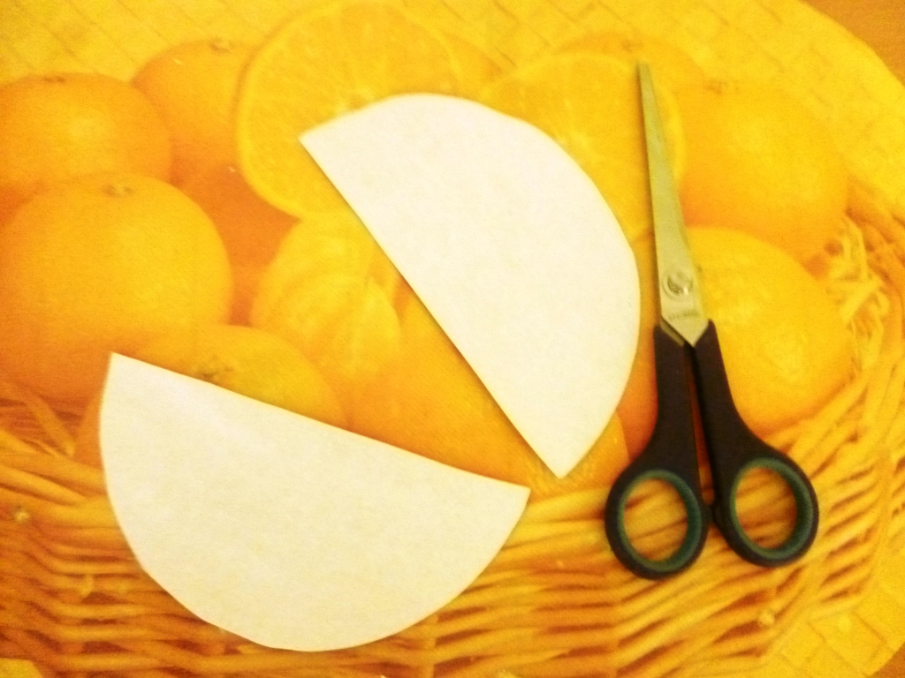
МАСТЕРИМ ОСНОВУ ДЛЯ АНГЕЛА
1. Обводим и вырезаем круг из картона (можно обвести блюдце)
2. Складываем круг пополам и разрезаем.
3. Сворачиваем полукруг в конус и закрепляем его с помощью степлера, клея или скотча.

Slide 5
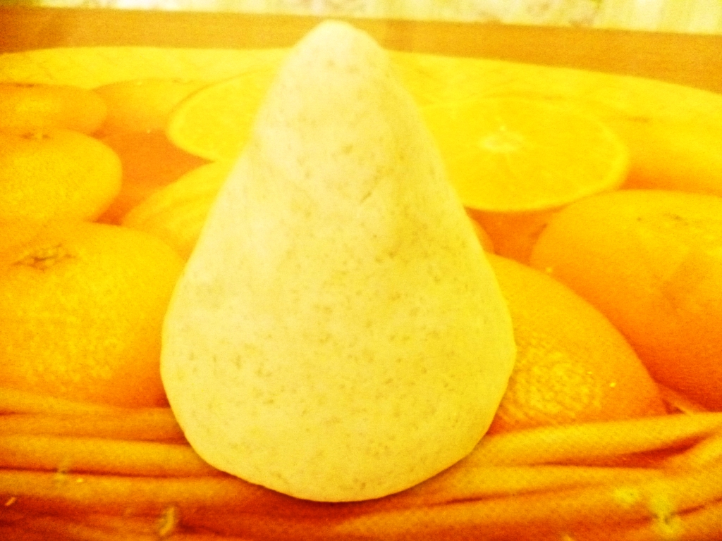
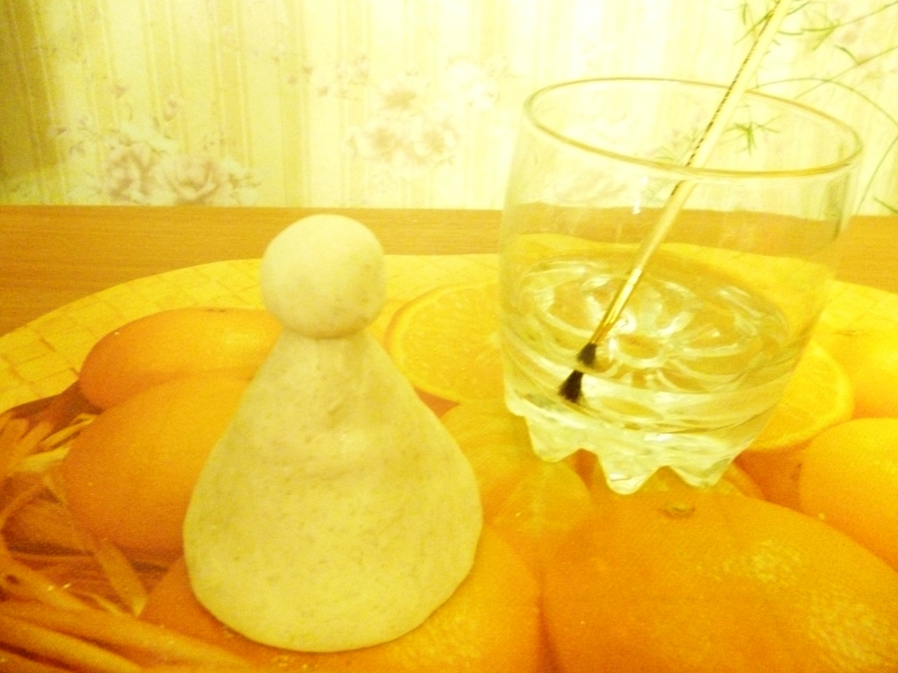
ЛЕПИМ ТУЛОВИЩЕ И ГОЛОВУ
Берём небольшие кусочки теста, расплющиваем в лепёшки и облепливаем ими конус, аккуратно разглаживаем.
2. Из кусочка теста скатываем шарик-голову, смачиваем водой и приклеиваем.

Slide 6
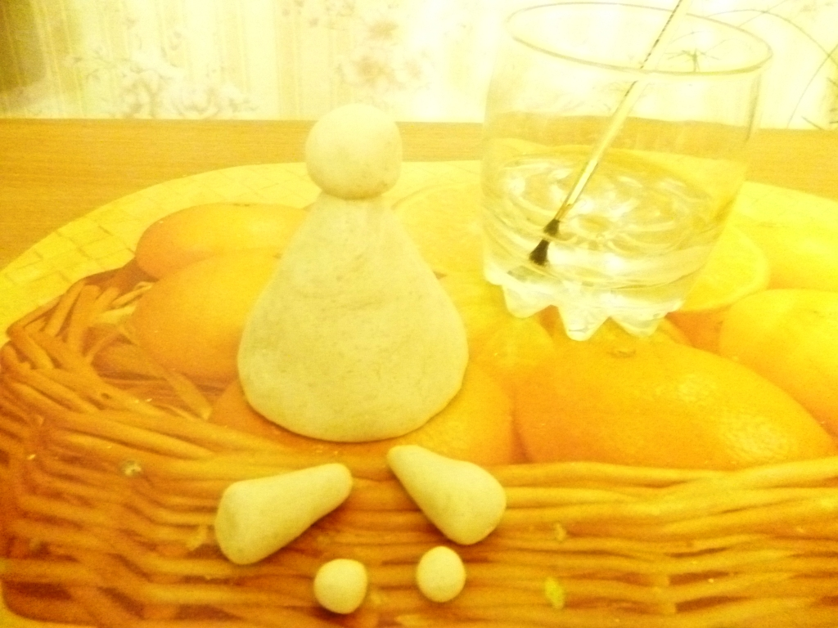
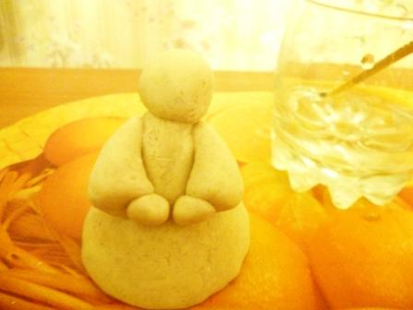
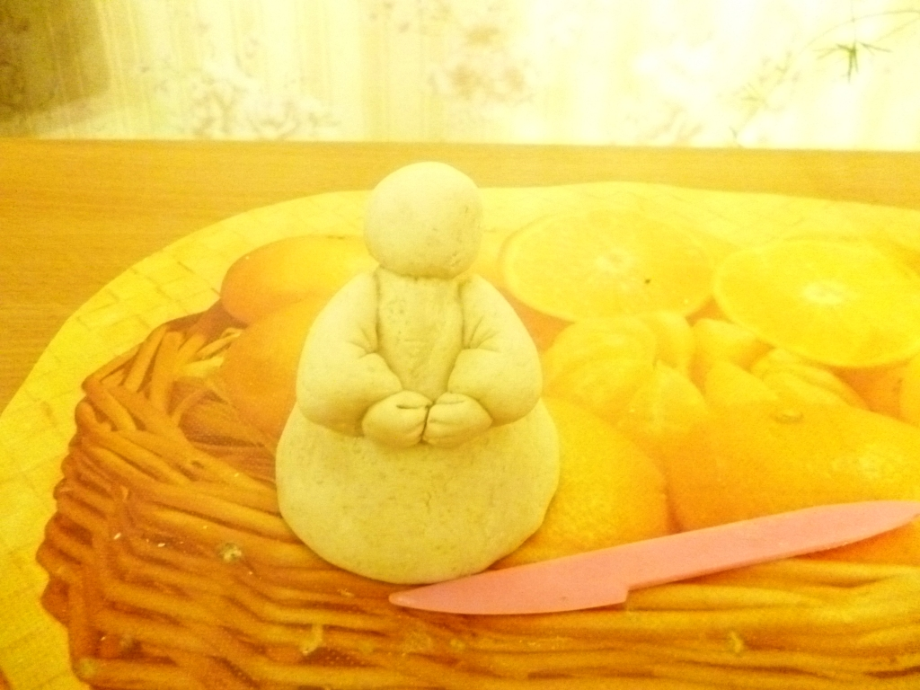
Лепим руки
Лепим из теста два одинаковых конуса и два маленьких шарика.
Смачиваем водой и приклеиваем конусы-рукава и шарики-кисти.
С помощью стека делаем складки на рукавах и пальчики..

Slide 7
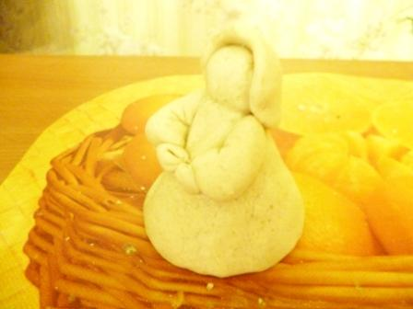
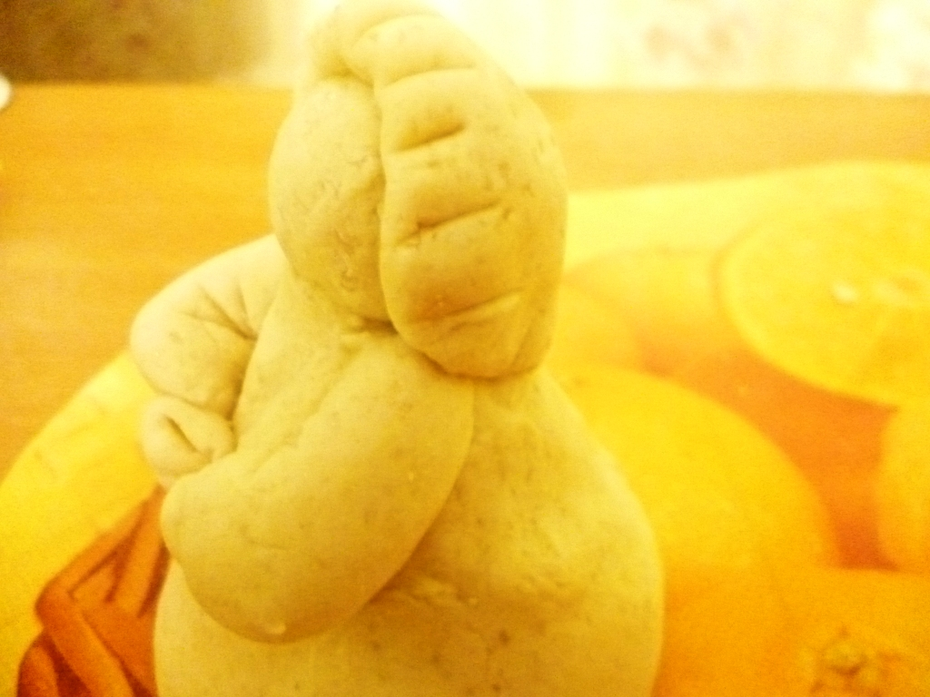
Лепим волосы
1. Делаем шарик из теста, расплющиваем его в лепёшку и приклеиваем к голове.
2. Стеком рисуем волосы.

Slide 8
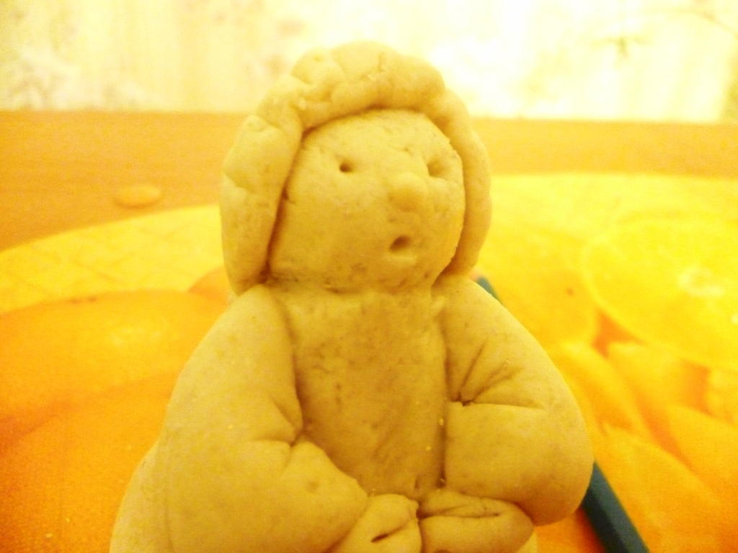
Делаем лицо ангелу
Из маленького кусочка теста катаем шарик-нос, приклеиваем водой. Карандашом или обратной стороной кисти делаем глаза и рот.

Slide 9
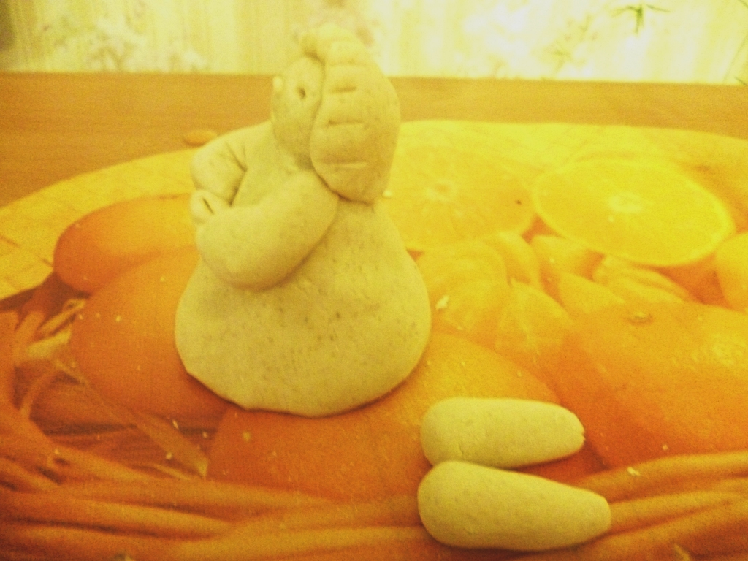
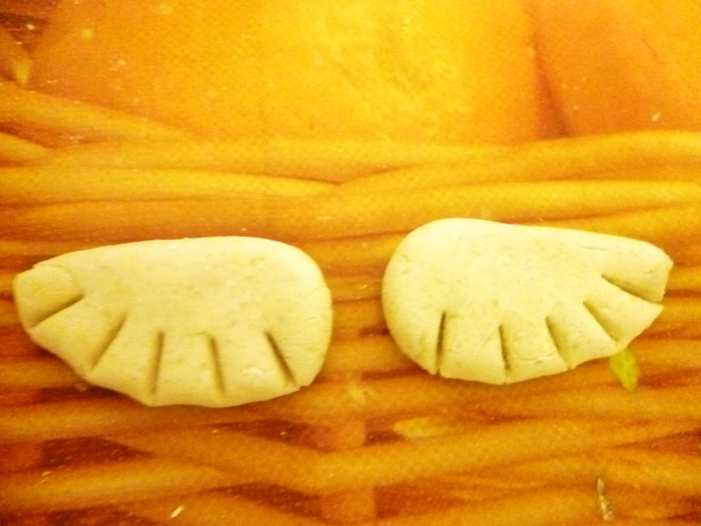
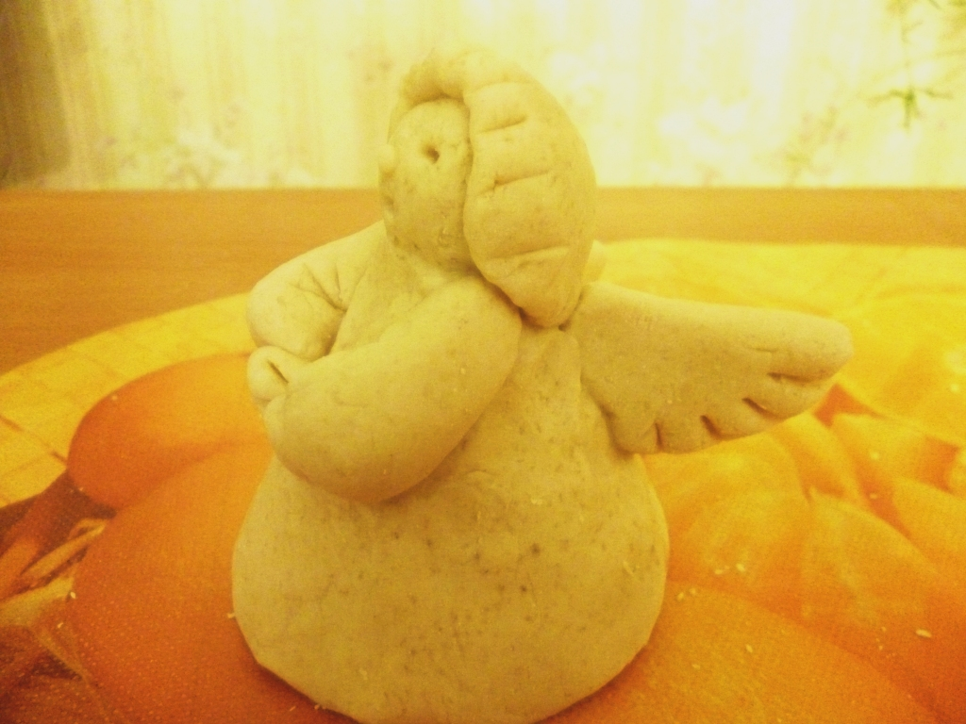
Лепим крылья
Лепим из теста два одинаковых конуса
Сплющиваем их, стеком рисуем перья.
Приклеиваем крылья

Slide 10
Добавляем элементы для украшения: воротничок или пуговицы, оборку на одежду. Сушим фигурку в тёплом месте несколько дней.
Наш ангел готов.

